Slide 1
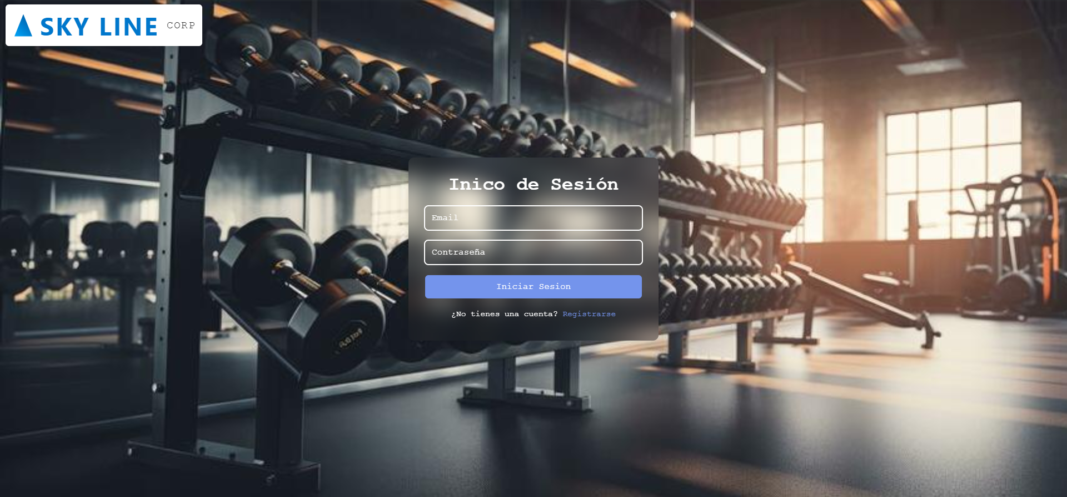
Iniciaremos sesión si no lo hemos hecho, de no tener una cuenta registrada, le daremos al botón de “Registrarse”

Slide 2
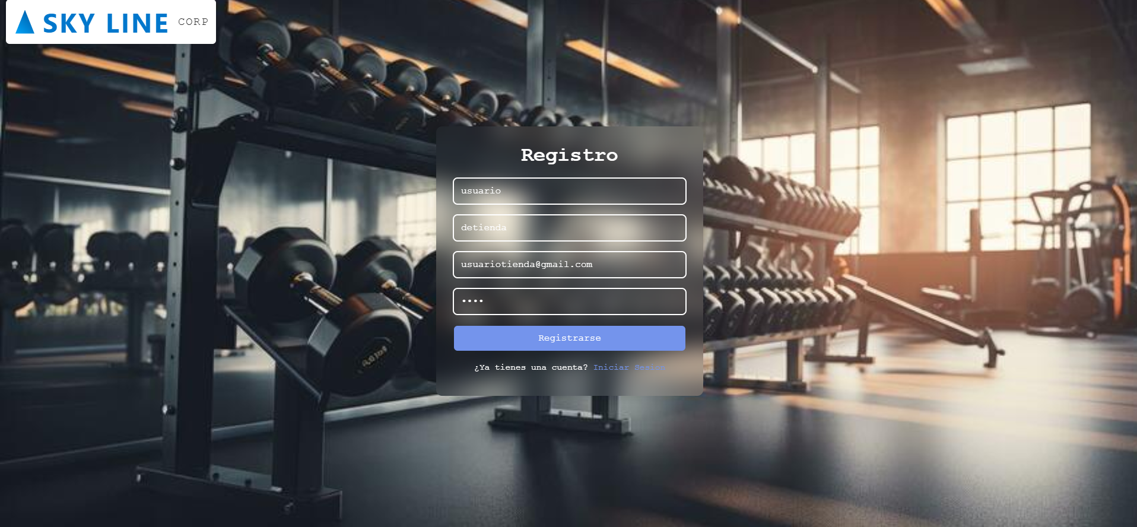
En registro llenaremos todos los campos, recordando exclusivamente la contraseña y el email con el que fuimos registrados para poder iniciar sesión

Slide 3
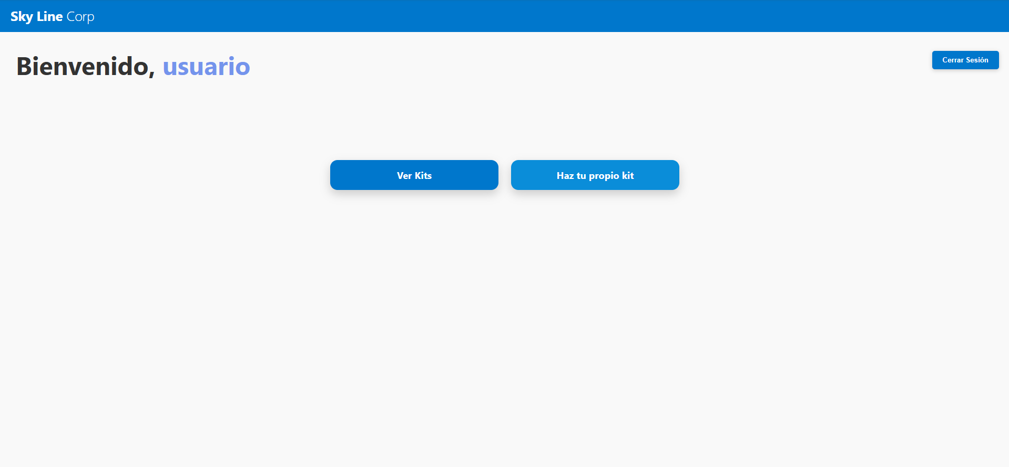
Una vez iniciados, tendremos dos opciones: “Ver Kits” y “Haz tu propio kit”.
Probemos ver los kits

Slide 4
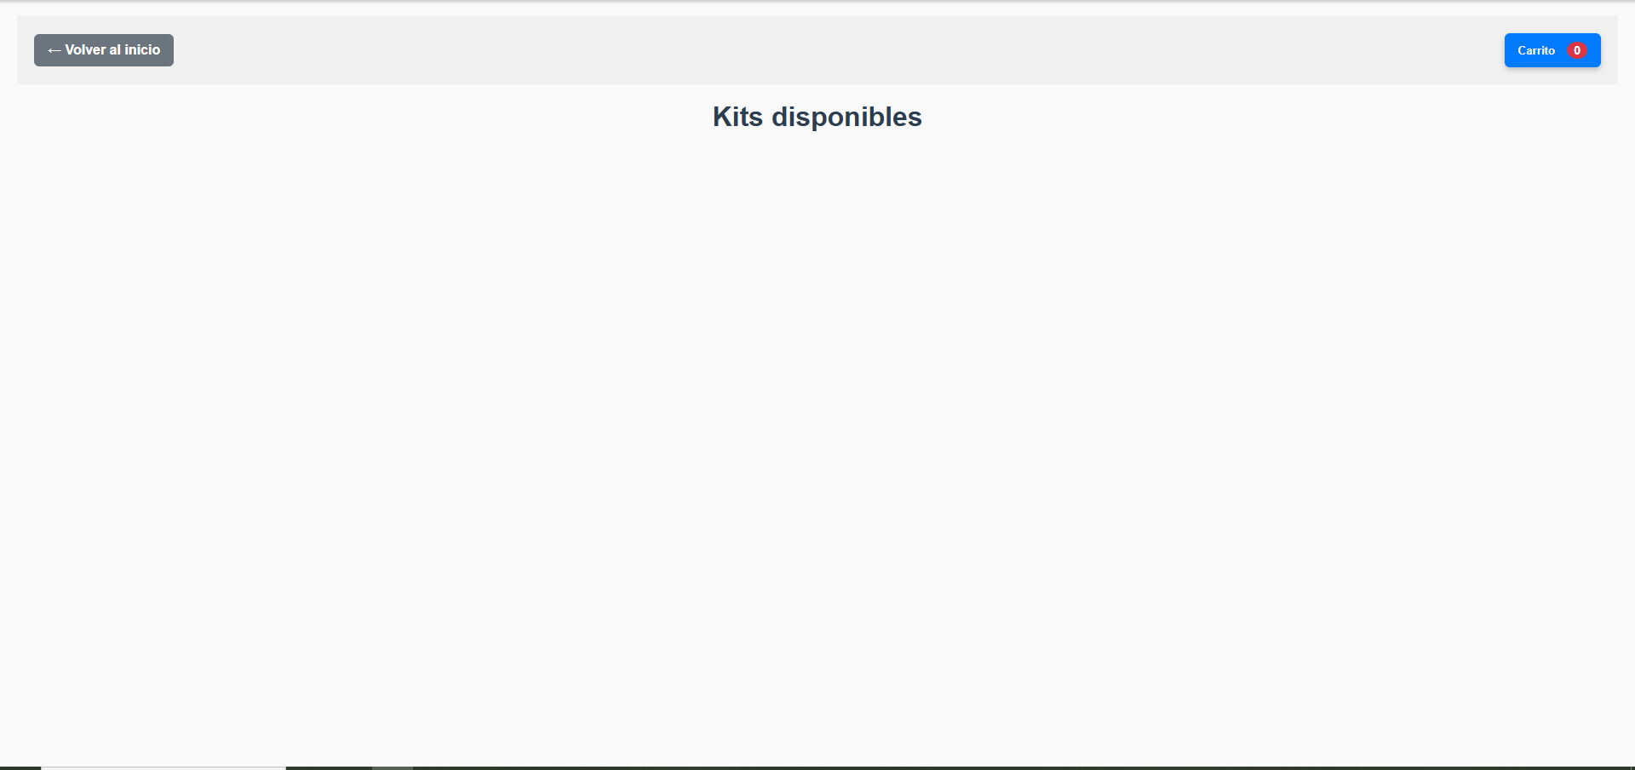
Como puede observarse, no hay ningún kit creado por los administradores.

Slide 5
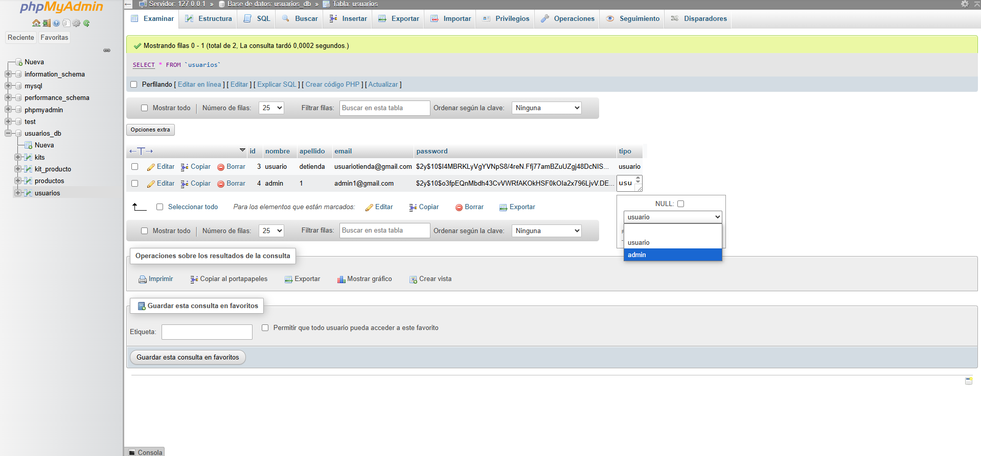
Desde la página de php cambiaremos el estado del usuario de: “usuario” a “admin”

Slide 6
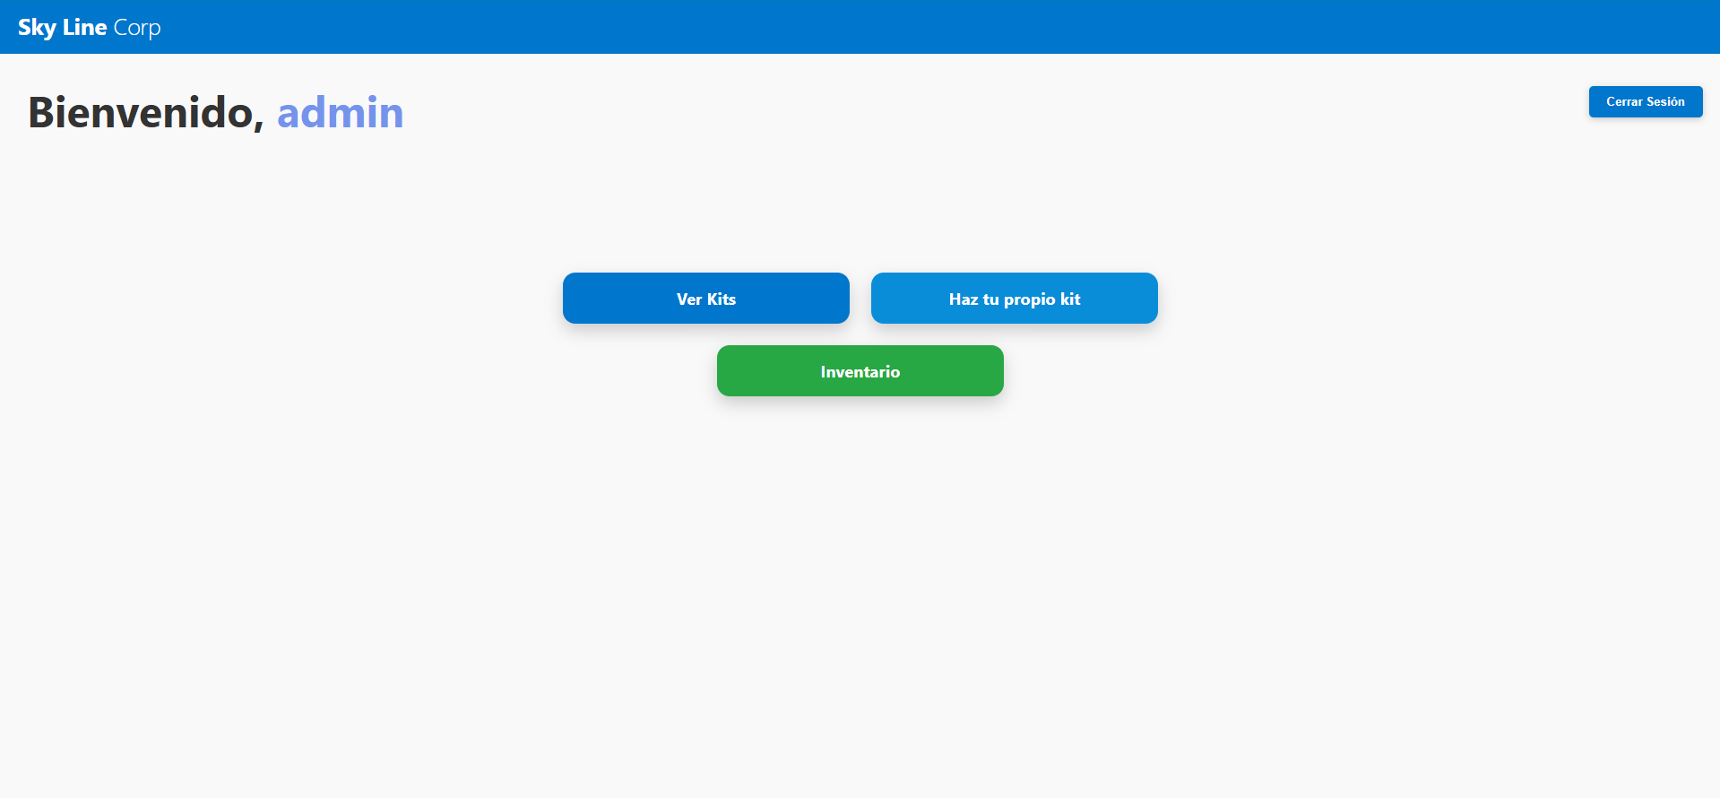
Ya iniciados como Administradores, estas serán las opciones disponibles, son las mismas salvo por la opción del inventario. Probemosla.

Slide 7
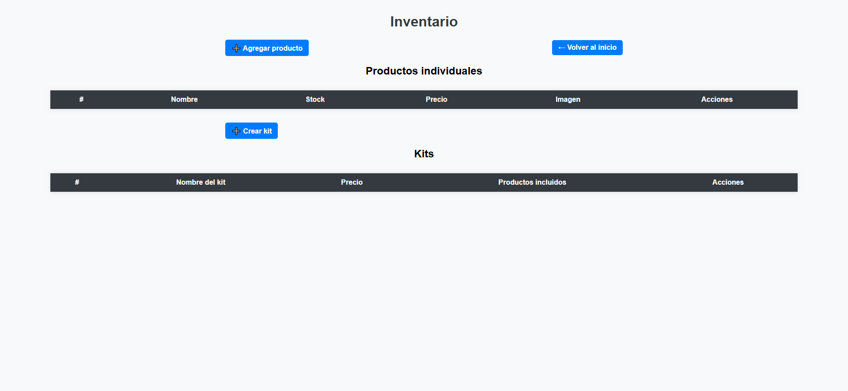
Podremos ver varias opciones dentro del inventario, probemos con “Agregar producto”

Slide 8
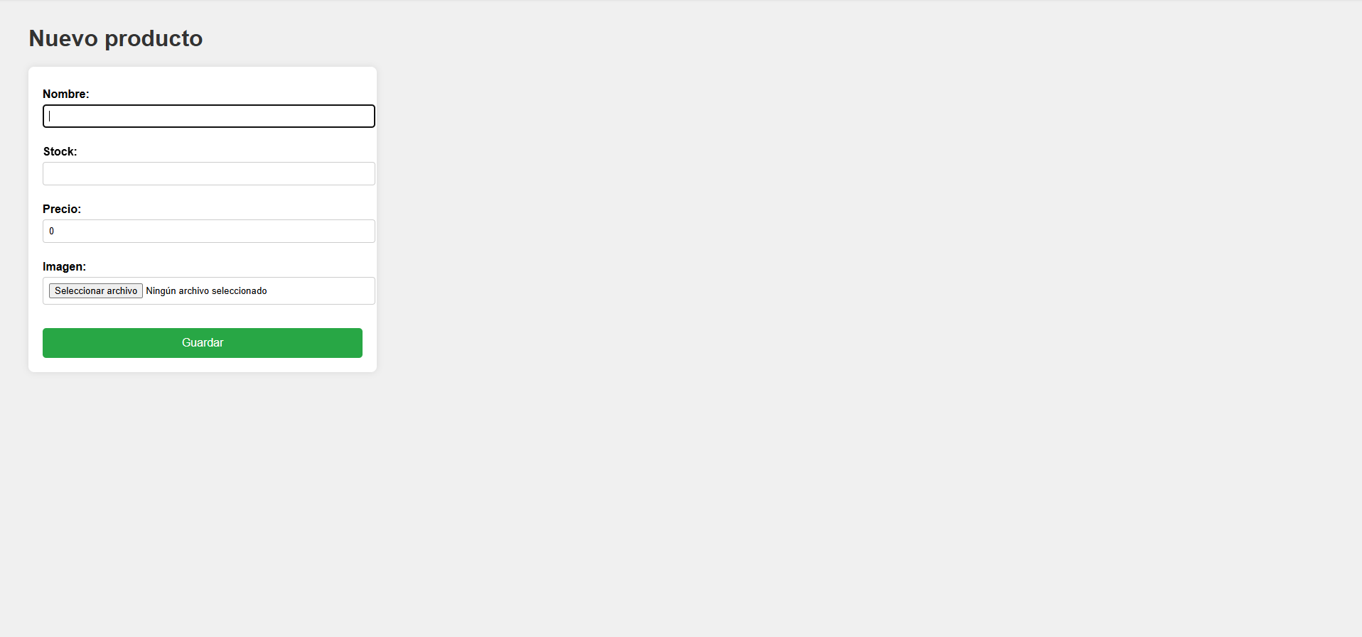
Tendremos que llenar los campos y de esa manera cargaremos el producto dentro de la página.

Slide 9
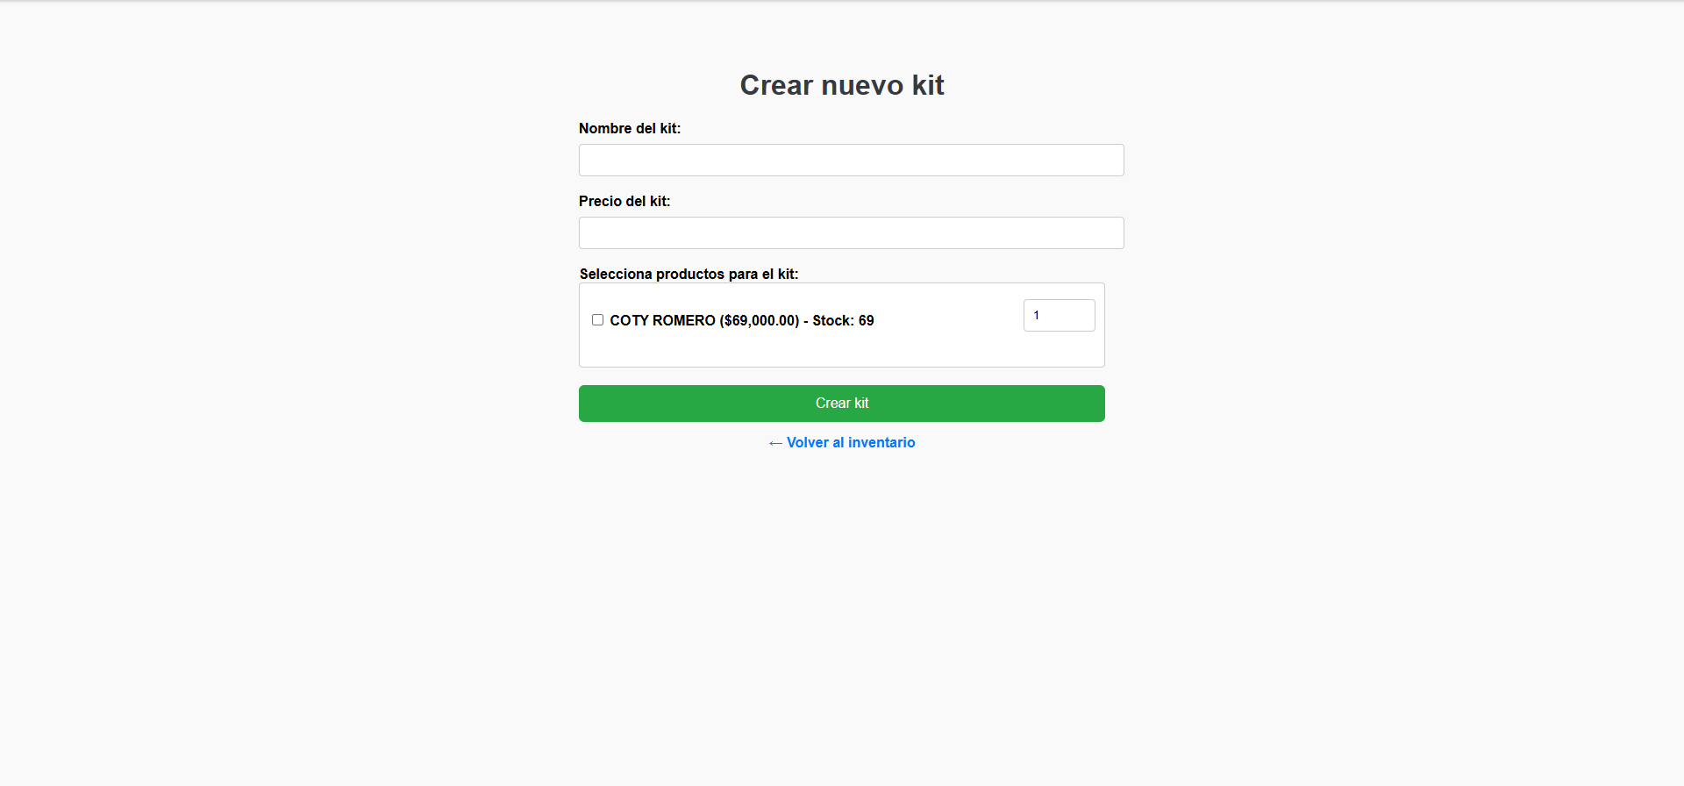
En el caso de crear kit se verá de esta manera, solo pondremos el precio del kit con el nombre, y ya se observarán los productos cargados con anterioridad para seleccionarlos como parte del kit

Slide 10
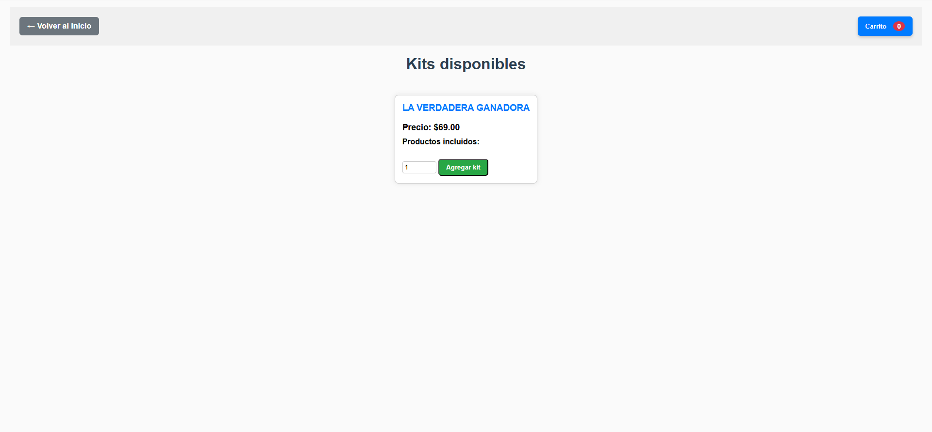
Ya cargado el kit se vería de esta manera:

Slide 11
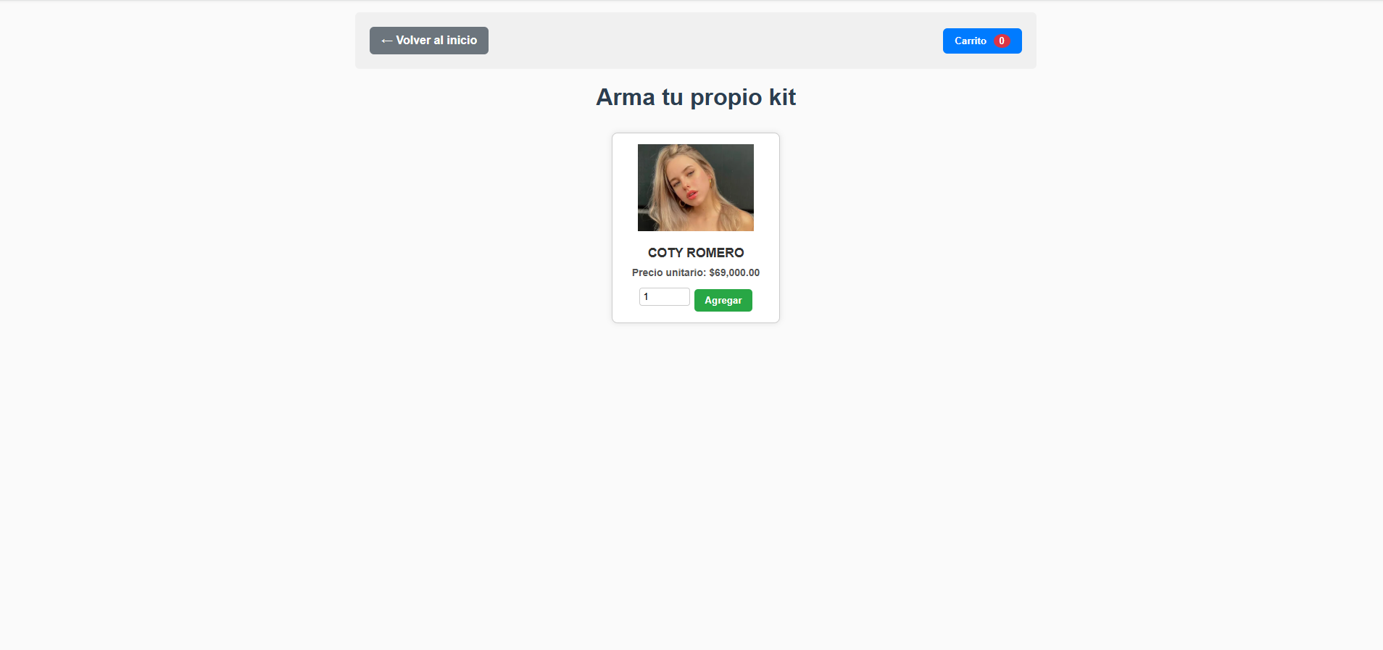
A la hora de armar un kit personalizado, podremos seleccionar igualmente los productos cargados.

Slide 12
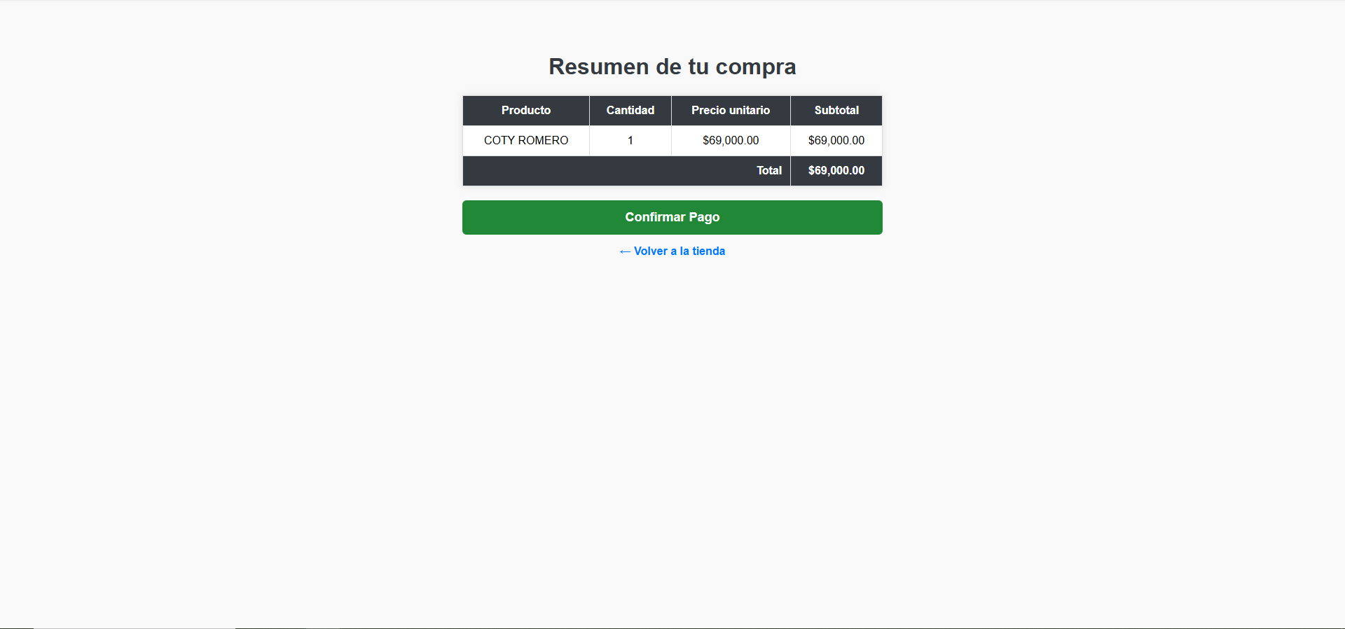
Al agregar al carrito y proceder con la compra. Se mostrar un resumen con la confirmación del pago.

Slide 13
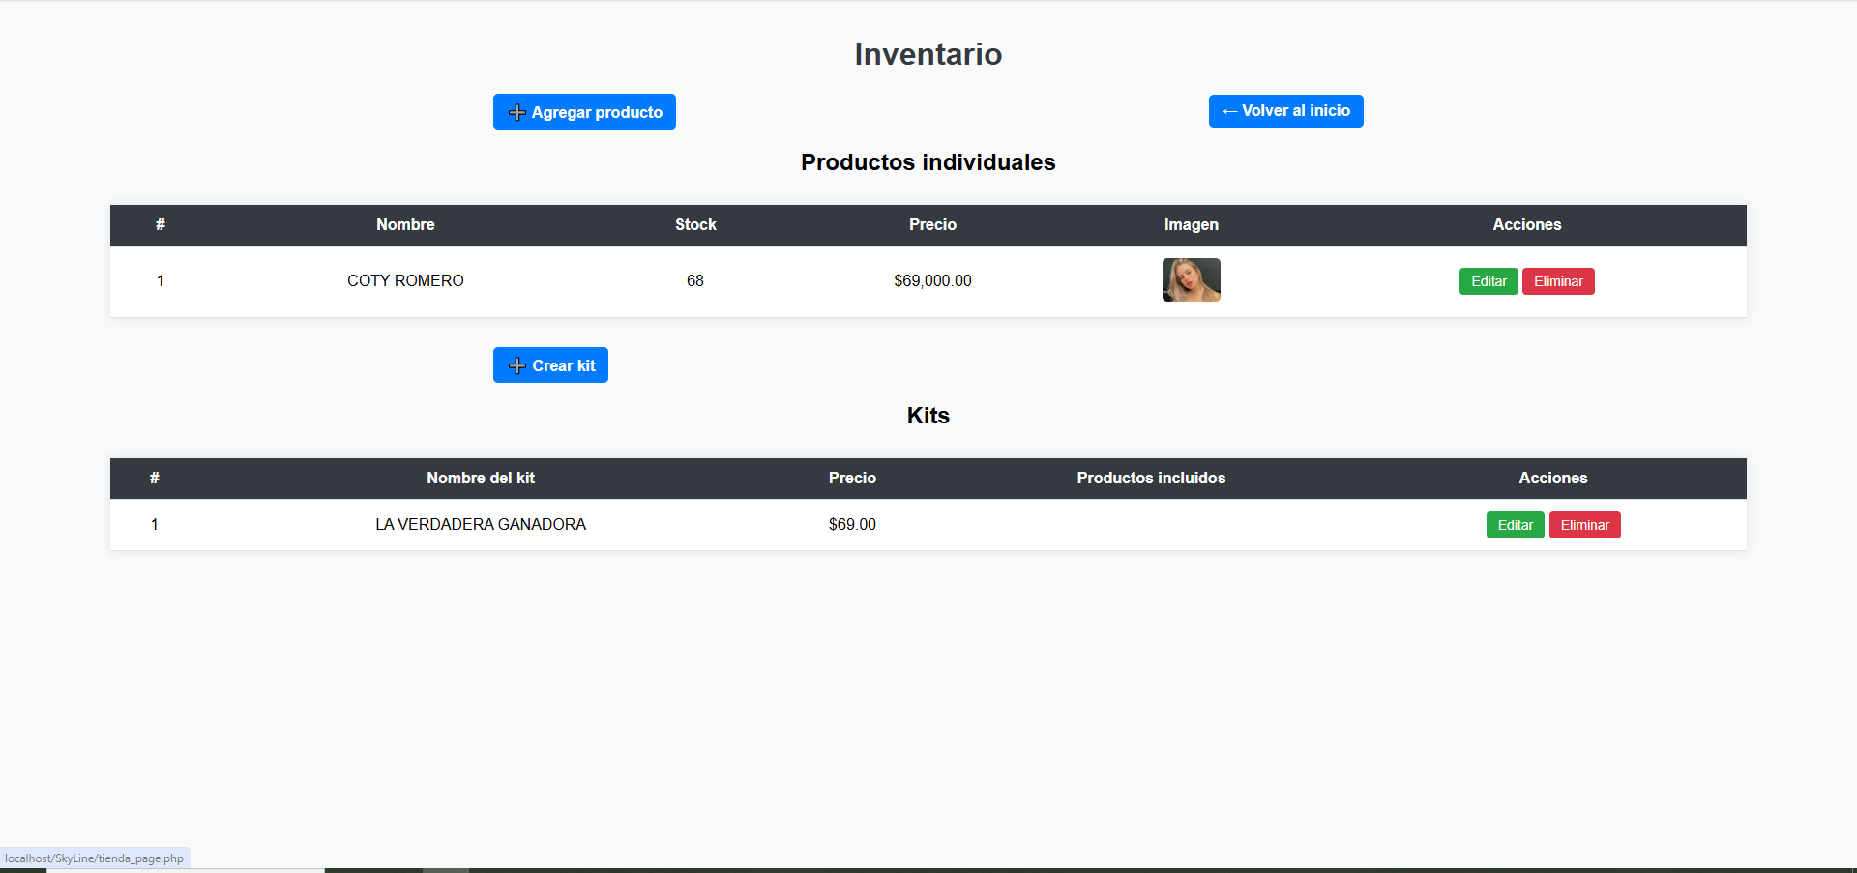
De igual manera en inventario se realizarán cambios con cada subida y compra.

